Slide 1
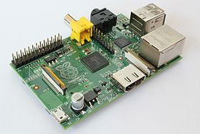

Raspberry Pi

Slide 2
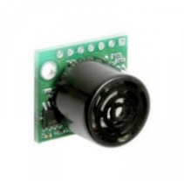
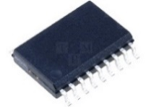
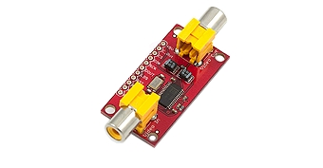
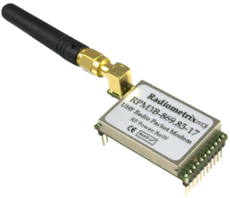
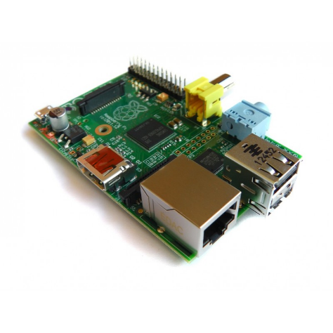


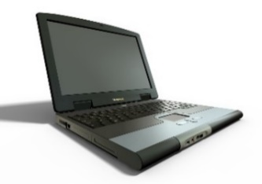
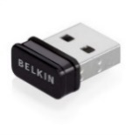
Raspberry Pi
Ordinateur LINUX DEBIAN
SoC
ARM11 700MHz
Processeur graphique
RAM
Périphériques
USB
WIFI
Souris / clavier
Clé mémoire
Connecteur
GPIO
I2C / SPI / UART
PWM
1Wire
SPI
I2C
UART

Slide 3

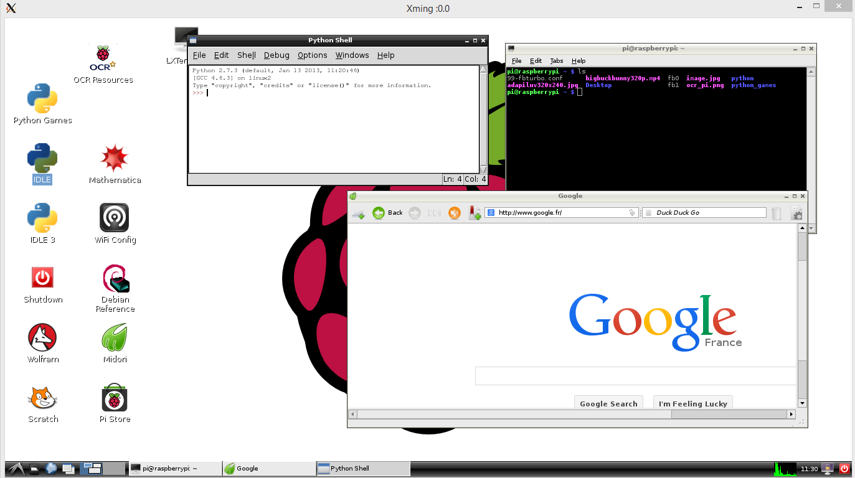
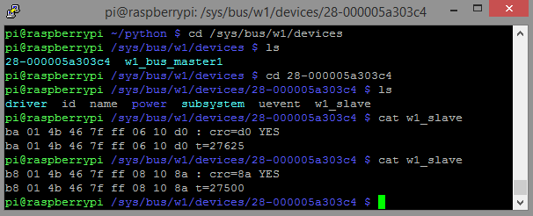
LINUX
Raspberry Pi est un ordinateur fonctionnant sous Linux.
L’interface peut être une console texte ou un bureau graphique
Les ressources limités de Rpi privilégient le mode texte
Nécessité de connaitre la structure d’un système Linux
Nécessité de connaitre quelques commandes (copier, coller , renommer etc…)
Contrôle à distance via une liaison SSH (Secure Shell)

Slide 4
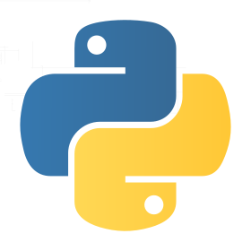
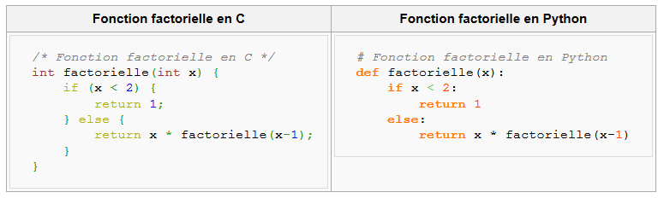
Python : Le langage de la communauté Rpi
Python est un langage interprété orienté objet de très haut niveau, il dispose d’une syntaxe assez proche du C. Il est massivement utilisé sur Raspberry Pi

Slide 5
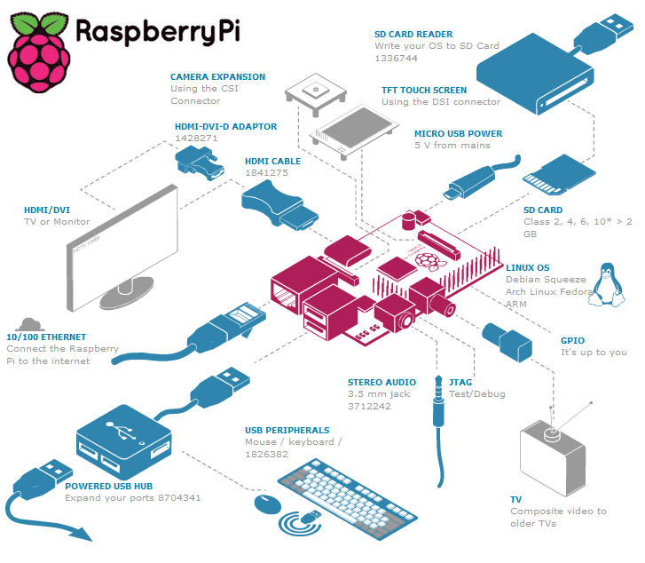
Equipement recommandé
Ordinateur Rpi
IHM
Internet
Interfaces pour TPs
Accessoires
~100€

Slide 6
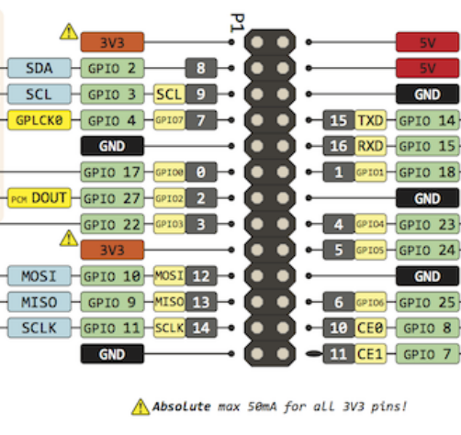
Connecteur GPIO
Attention :
Toutes les lignes d’entrées/sorties présentes sur ce connecteur sont directement reliées au processeur, sans aucun élément de limitation de courant ou de protection.
Un court-circuit ou encore l’application d’une tension sur une ligne configurée en sortie détruirait le processeur et le Raspberry serait alors bon pour la poubelle.

Slide 7
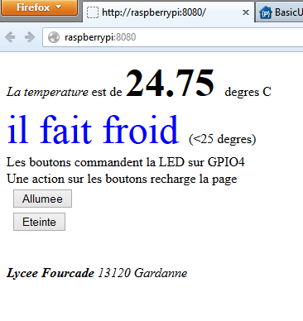

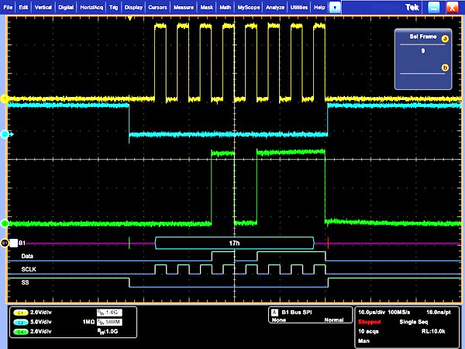
Les TP
Installation de l’OS RaspBian
Configuration d’un client SSH sur PC (Windows)
interfaces texte ou graphique
GPIO
Bouton / LED
I2C / SMBUS
Capteur de température TMP102
Serveur WEB
Contrôle à distance des GPIO
Lecture de la température

